Slide 1
OC Pizza
Projet 4 Openclassrooms : Analysez les besoins de votre client pour son groupe de pizzerias
Document (PowerPoint) de la solution fonctionnelle et technique retenue

Slide 2
Sommaire
1. Votre entreprise : contexte et besoins
2. Solution fonctionnelle proposée
3. Solution technique proposée

Slide 3
1. Votre entreprise : contexte et besoins

Slide 4
Rappel du contexte
Votre entreprise « OC Pizza » est une jeune chaine de pizzerias spécialisée dans la vente de pizzas à livrer ou à emporter.
Vous comptez déjà cinq commerces.
Vous prévoyez d’en ouvrir trois de plus au minimum d'ici fin 2019 et cela au vu de sa bonne rentabilité.

Slide 5
Rappel des besoins attendus
Votre client doit pouvoir :
passer sa commande en ligne, en plus de la prise de commande par téléphone ou sur place.
payer en ligne sa commande s’il le souhaitent – sinon, il paiera directement à la livraison.
modifier ou annuler sa commande tant que celle-ci n’a pas été préparée

Slide 6
Rappel des besoins attendus
Votre équipe doit pouvoir :
être plus efficace dans la gestion des commandes, de leur réception à leur livraison en passant par leur préparation.
de suivre en temps réel les commandes passées et en préparation.
de suivre en temps réel le stock d’ingrédients restants pour savoir quelles pizzas sont encore réalisables.

Slide 7
2. Solution fonctionnelle proposée

Slide 8
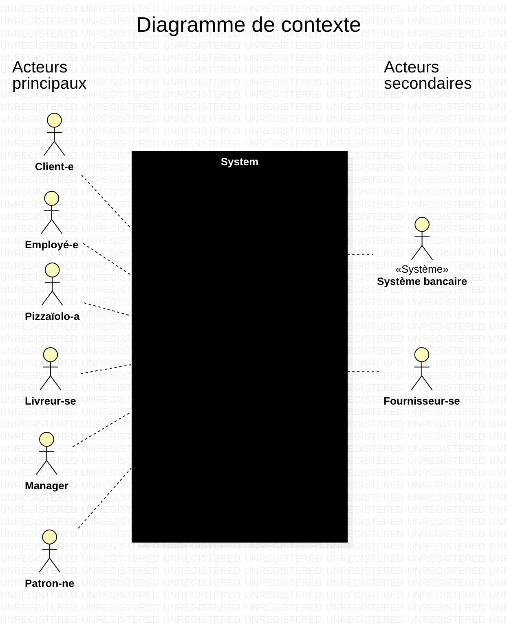
Six acteurs principaux :
Client
Employé
Pizzaiolo
Livreur
Manager
Patron
Deux acteurs secondaires :
Système bancaire
Fournisseur

Slide 9
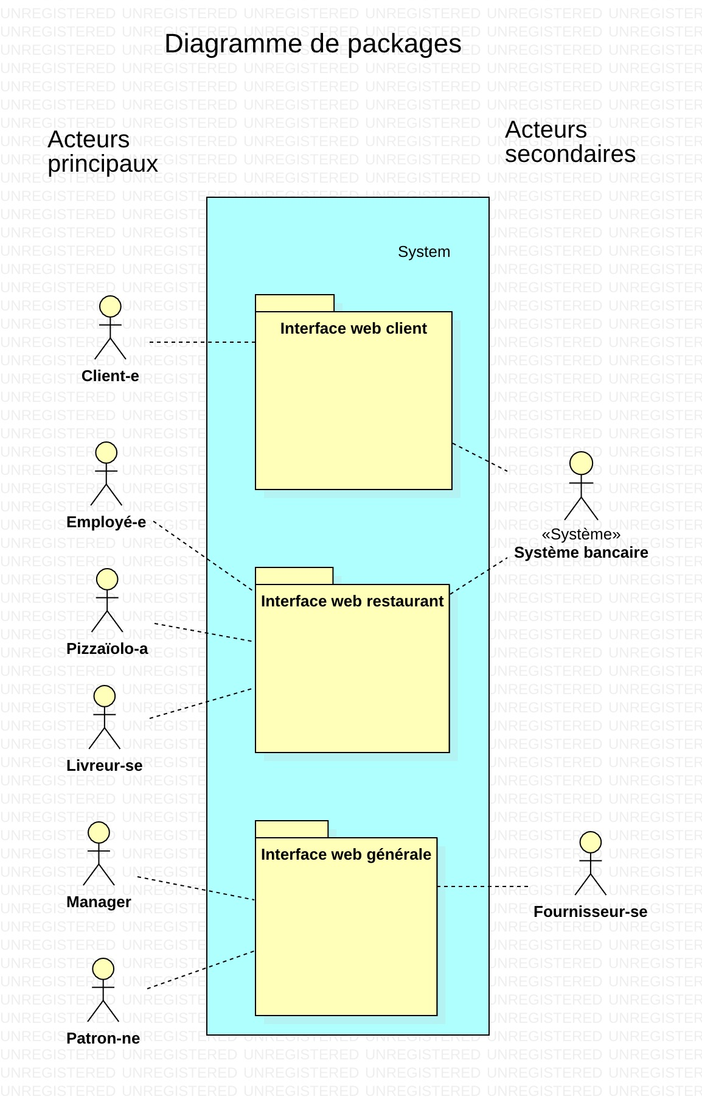
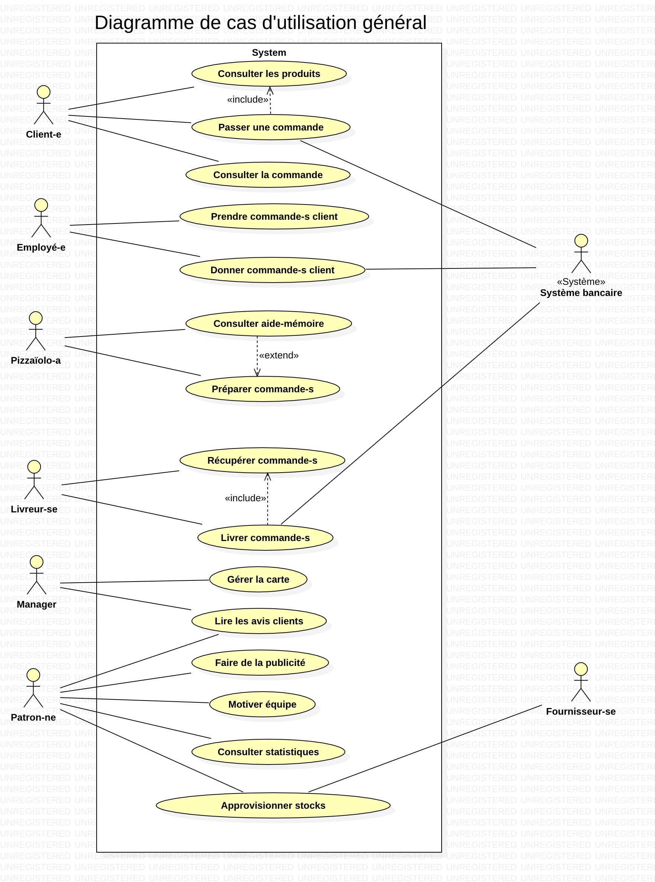

Slide 10
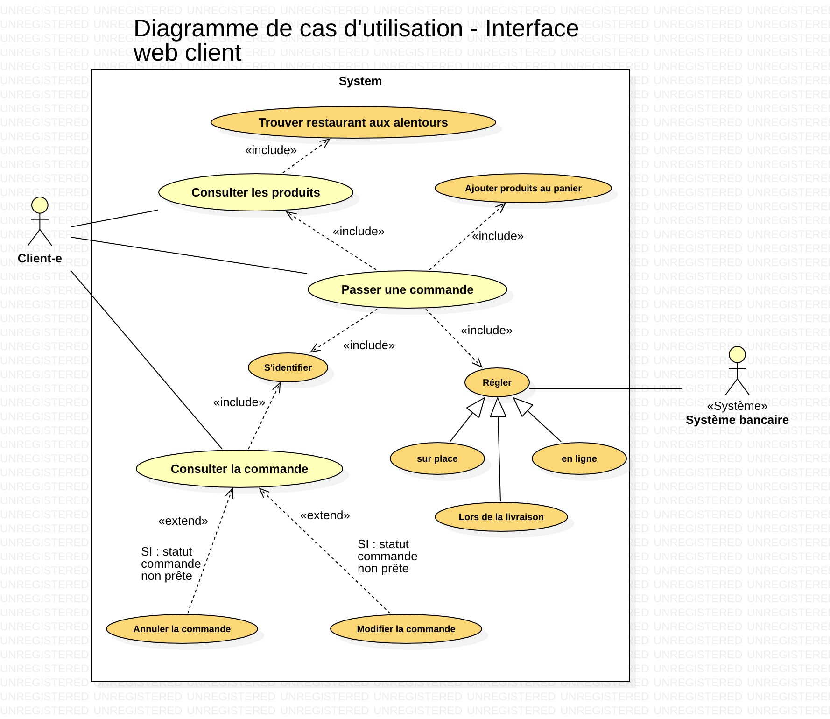
Use case – Interface web client
Client
Consulter les produits
Passer une commande
Consulter le statut de la commande

Slide 11
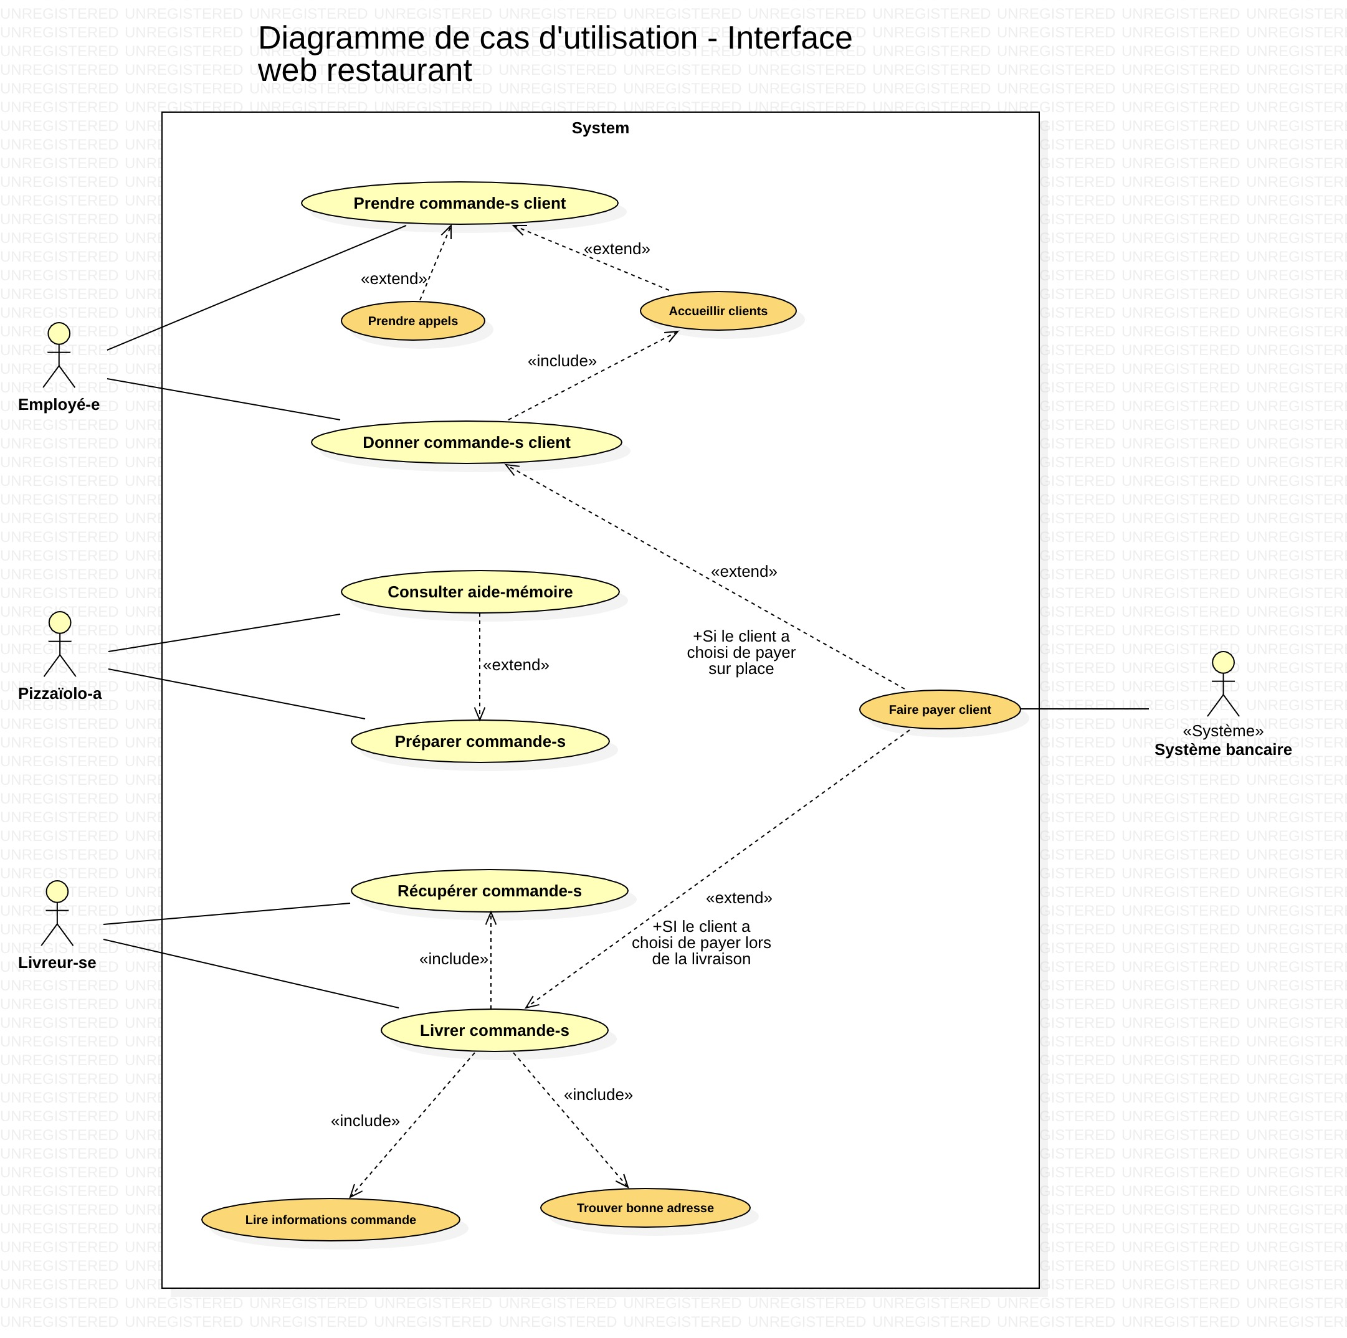
Use case – Interface web restaurant
Employé
Prendre commande
Donner commande
Pizzaiolo
Consulter aide-mémoire
Préparer commande
Livreur
Récupérer commande
Livrer commande

Slide 12
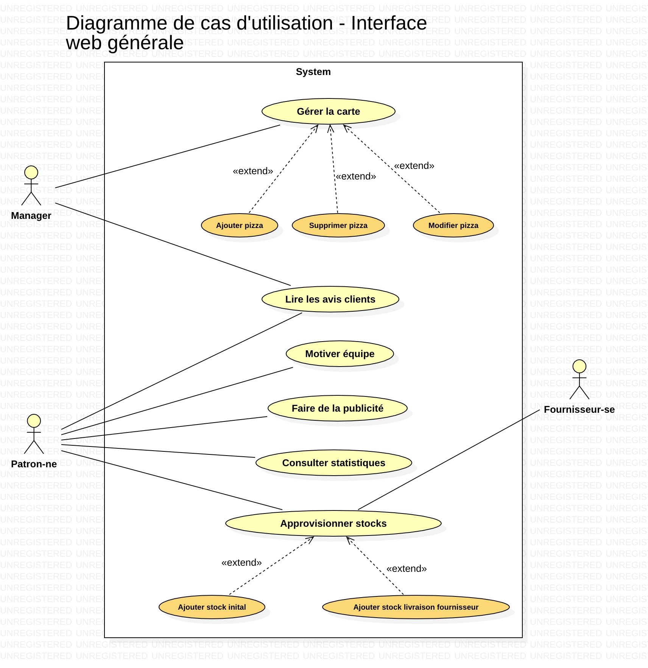
Use case – Interface web générale
Manager
Gérer la carte
Lire les avis clients
Patron
Lire les avis clients
Motiver équipe
Faire de la publicité
Consulter statistiques
Approvisionner stocks

Slide 13
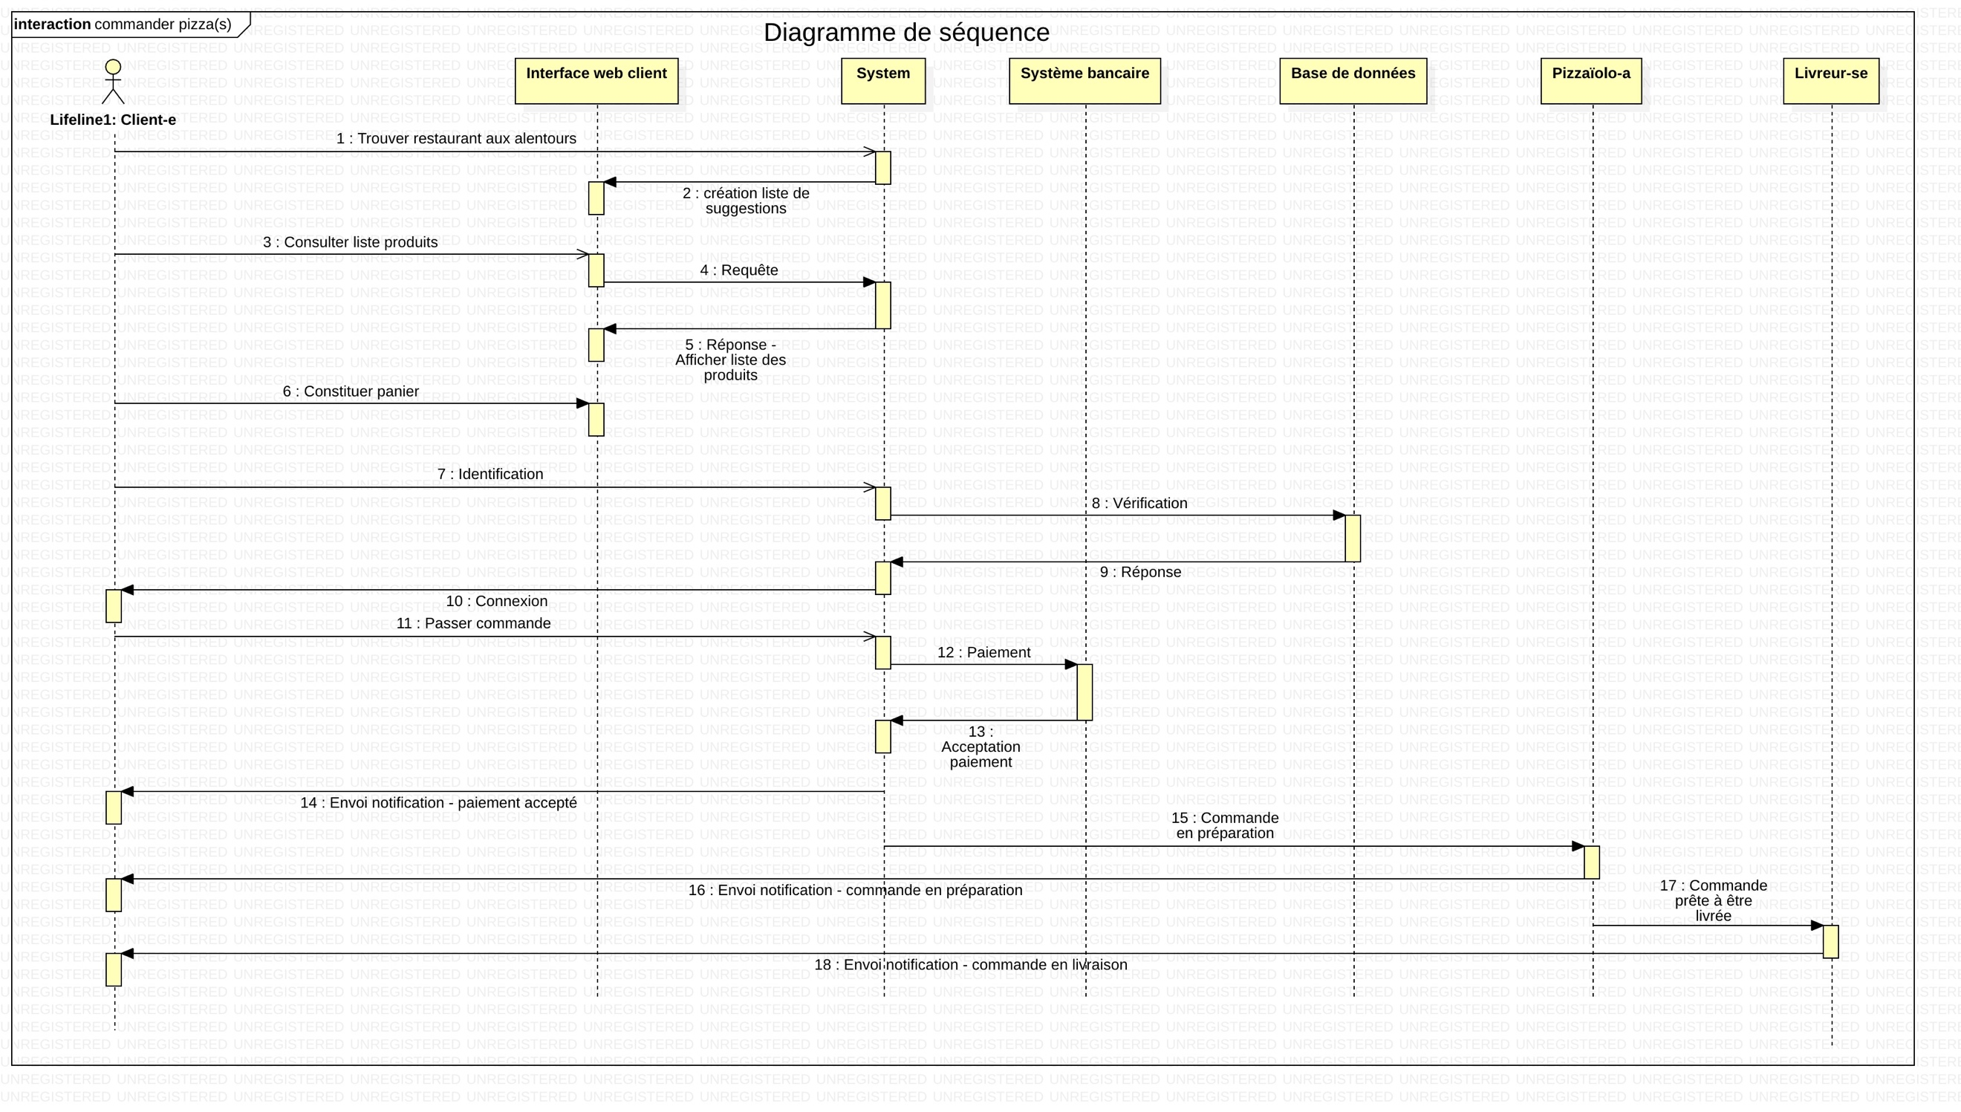

Slide 14
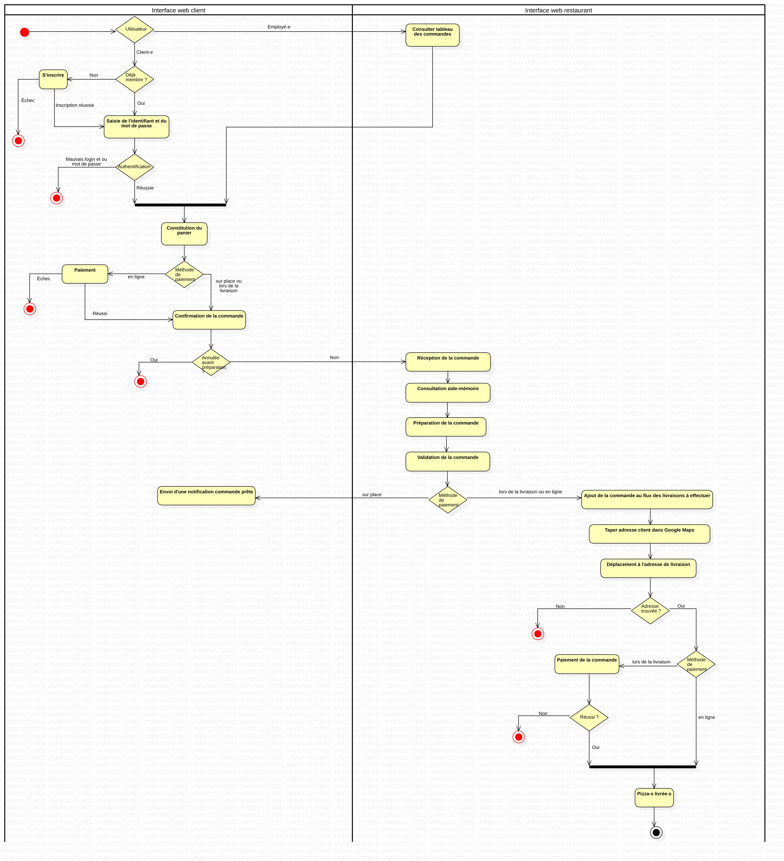

Slide 15
3. Solution technique proposée

Slide 16
L’application Front-end
HTML
CSS
JavaScript (jQuery)

Slide 17
Pourquoi ces langages?
principaux langages web servant à la création de sites web

Slide 18
L’application back-end
Python
Django
MySQL

Slide 19
Pourquoi ces langages ?
Python
Langage polyvalent, multiplaterforme et opensource
Standard de l’industrie
Django
Framework le plus populaire de Python
Architecture MVT (Model – View – Template)
Profitable au travail collaboratif
MySQL
Base de données open source la plus populaire au monde
Utilisation plus répandue que celle de PostGreSQL
Pas de tests d’intégrité donc plus rapide

